Slide 1
AZURE DEVOPS
Анализ на софтуерните изисквания
Мирослав Дионисиев, 62390
Павел Сарлов, 62393
Илия Вълов, 62483

Slide 2
Съдържание
2022
Управление на качеството
Предназначение на инструмента
Характеристики на инструмента
Live demo
Предимства и недостатъци

Slide 3

Предназначение на инструмента
2022
Управление на качеството
Област на приложение – разбработка на софтуерни приложения.
Подходящ е за използване в проекти, които следват гъвкавите методологии на разработка.

Slide 4
Характеристики на инструмента
2022
Управление на качеството
Специфициране на изисквания
Организация и съхранение на изисквания
Колаборативна работа и контрол на версиите
Проследяемост на изисквания
Интеграции
Поддържани стандарти
Генериране на отчети
Лицензи
Модел на хостване

Slide 5
Специфициране на изискванията
2022
Управление на качеството
Описание
Критерий за приемливо поведение
Дискусии
Степен на приоритет на изискванията (1-4)
Степен на сложност на изискванията (скала спрямо екипа)
Риск на изискванията (High – Medium – Low)
Azure DevOps позволява да се класифицират два вида изисквания:
  Бизнес изисквания
  Системни изисквания

Slide 6
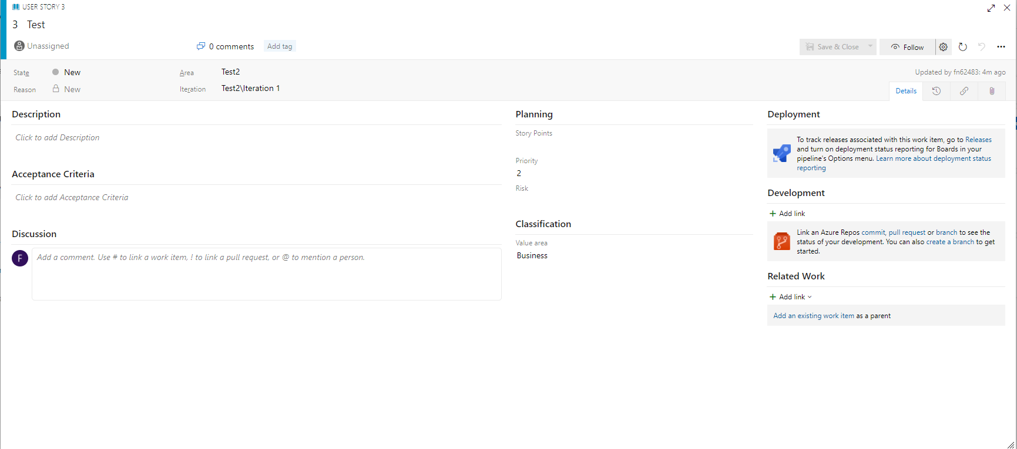
Специфициране на изискванията
2022
Управление на качеството

Slide 7
Организация и съхранение на изискванията
2022
Управление на качеството
Изискванията се съхраняват в Backlog-а спрямо методологията.
В случая на гъвкавите методологии се обособяват като feature, който от своя страна има user stories.
Всичко това се съхранява в облака на Azure DevOps, достъпен за всички участници в проекта.

Slide 8
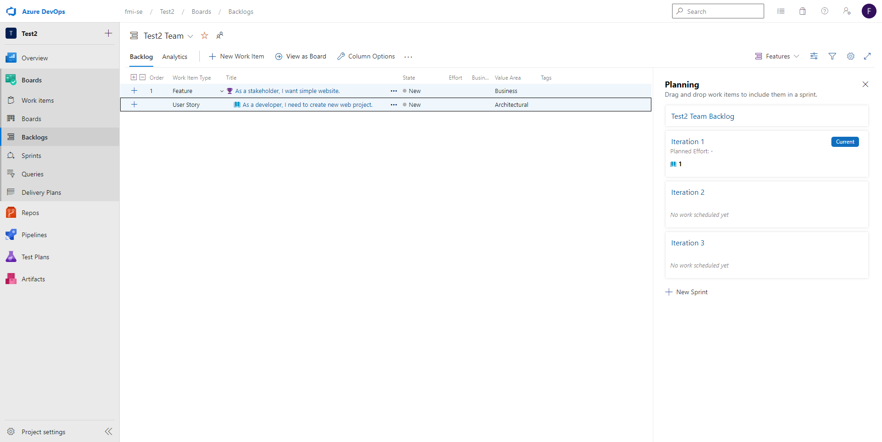
Организация и съхранение на изискванията
2022
Управление на качеството

Slide 9
Колаборативна работа и контрол на версиите
2022
Управление на качеството
Разделяне на екипа на групи
Определяне на ролята на всяка група и правата ѝ спрямо проекта
Изискванията се съхраняват архивират за следващата итерация на проекта
Контролът на версиите е възможен, тъй като могат да се създават нови branch-ове и съответно създаване на нова версия на продукта

Slide 10
Проследяемост на изисквания
2022
Управление на качеството
Boards – предоставя възможността за създаване на изисквания и представяне на тяхното моментно състояние (нови, активни, разрешени и т.н.)
Backlogs – представя връзките между изискванията под формата на дървовидна структура

Slide 11
Интеграции
2022
Управление на качеството
Не предоставя интеграции с UML диаграми
От друга страна предоставя интеграции с IDE, които поддържат Git
Има възможност за лесно пускане на проект в експлоатация в тестова среда

Slide 12
Поддържани стандарти
2022
Управление на качеството
CSA STAR сертифициран за сигурност на облачните услуги
ISO 27001, който диктува как да се менажира секретната информация в бизнеса
ISO 27017, който гарантира сигурността на облачно базираните среди
ISO 27018, който гарантира сигурността на поверителната информация в облачните услуги
ISO 20000, за менажиране на системни услуги
ISO 22301, интернационален стандарт за Управление на непрекъснатостта на бизнеса
ISO 9001, специфицира изискванията за системи за управление на качеството

Slide 13
Генериране на отчети
2022
Управление на качеството
Отчети на Backlog
Отчети на Pipelines
Analytics
Analyses

Slide 14
Лицензи
2022
Управление на качеството
Предоставя няколко вида безплатни и платени лицензи:
  Индивидуални лицензи с ограничени услуги, може да се доплати за допълнителни ресурси
    Azure Pipelines
    Azure Artifacts
  Потребителски лицензи
    Basic plan
    Basic + Test plan

Slide 15


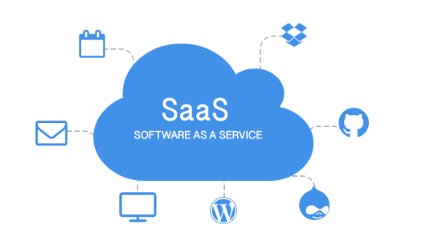
Модел на хостване
2022
Управление на качеството

Slide 16
Live demo
2022
Управление на качеството

Slide 17
Предимства
2022
Управление на качеството
Недостатъци
Подходящ за големи и малки проекти
Проследява взетите решения
Сравнение между различни версии
Създаване на тестови сценарии
Лесна комуникация между екипите
Липсва лесна интеграция с UML диаграми
Висока цена

Slide 18
БЛАГОДАРИМ ЗА ВНИМАНИЕТО!
2022
Управление на качеството

